Slide 1

INFORMATIVA SULLE ATTIVITÀ DI COMUNICAZIONE DEL PR VALLE D’AOSTA FESR 2021-2027
PR VALLE D’AOSTA FESR 2021-2027
Comitato di Sorveglianza
Aosta, 27 novembre 2024

Slide 2

Comunicazione PR Valle d’Aosta FESR 2021-2027: documentazione principale di riferimento
Regolamento europeo n. 2021/1060 e guide CE per gli Stati membri (https://politichecoesione.governo.it/it/politica-di-coesione/la-programmazione-2021-2027/strategie-2021-2027/comunicazione-coesione-2021-2027/materiali-e-strumenti-della-commissione-europea-per-comunicazione-e-visibilita/);
Strategia nazionale per raccontare una nuova idea d’Europa (doc. rilasciato dall’Agenzia per la Coesione Territoriale);
Linee guida per le attività di comunicazione dei Programmi relativi al ciclo 2021-2027 (rete INFORM ITA https://politichecoesione.governo.it/it/politica-di-coesione/la-programmazione-2021-2027/strategie-2021-2027/comunicazione-coesione-2021-2027/rete-inform-italia/);
Brand book VdA (https://new.regione.vda.it/Media/Regione/Hierarchy/264/26420/CoesioneItalia_BrandBook_1.0_VDA.pdf);
Strategia unitaria di comunicazione della Politica regionale di sviluppo 2021/27, approvata con DGR n. 1269/2024 (https://new.regione.vda.it/europa/beneficiari/vademecum-e-comunicazione).

Slide 3


Comunicazione PR Valle d’Aosta FESR 2021-2027: Obiettivi
Obiettivi generali:
Accorciare le distanze tra i cittadini e l’Europa;
Informare e sensibilizzare sul ruolo strategico dell’UE svolto in Regione;
agevolare un approccio unitario e integrato per la promozione dei fondi UE attraverso azioni di informazione e comunicazione attuate in sinergia tra i Fondi e Programmi operanti in Valle d’Aosta e Europe Direct Vallée d’Aoste nell’ambito della Strategia unitaria di comunicazione della Politica regionale di sviluppo.
Obiettivi specifici:
presentare i risultati dei Progetti e gli impatti;
promuovere le buone pratiche valorizzate attraverso i fondi;
fornire adeguata visibilità alle opportunità di finanziamento.

Slide 4

Comunicazione PR Valle d’Aosta FESR 2021-2027: target
beneficiari potenziali: coloro che possono accedere alle opportunità offerte dal Programma;
beneficiari effettivi: coloro che vengono coinvolti nella realizzazione dei progetti;
destinatari finali: ricevono, anche indirettamente, i benefici del Programma;
grande pubblico: ricevono notizie sulle ricadute che interessano il territorio regionale.

Slide 5
Comunicazione PR Valle d’Aosta FESR 2021-2027:
Strumenti di comunicazione
sito web
(“L’Europa in Valle d’Aosta” https://new.regione.vda.it/europa)
canali digitali
(account social istituzionali, newsletter, podcast)
stampa e media
(comunicati stampa, conferenze stampa, spazi informativi su quotidiani/settimanali, spot televisivi/radiofonici)
pubblicazioni
(video, locandine, manifesti o affissioni, brochure informative o infografiche)
eventi
(workshop, webinair, seminari, manifestazioni)

Slide 6

Comunicazione PR Valle d’Aosta FESR 2021-2027: attività e adempimenti
Sito web: istituito e in regolare aggiornamento;
Responsabile della comunicazione PR: individuato dall’Adg e comunicato formalmente alla CE tramite SFC2021 (nota prot. n. 2546/2023). Reso visibile il nominativo nella sezione “contatti”;
Calendario degli inviti a presentare proposte: pubblicato sul sito web (aggiornato periodicamente);
Visibilità: Pubblicate le trasmissioni dei dati ex art. 42 Reg. (UE) 2021/1060;
Operazioni di importanza strategica (OIS): individuata OIS (multi-intervento) e informata la CE tramite SFC2021. Creata apposita sezione sul sito web;
Divulgazione: eventi e rubriche TV;
Formazione: erogata a beneficiari/stakeholders con punto specifico su visibilità, trasparenza e comunicazione;
Attività didattica: erogata a studenti universitari presso l’ateneo valdostano;
Lista delle operazioni: pubblicato CSV sul sito regionale (in attesa di link al portale OpenCoesione);
Piano di comunicazione: Approvata la “Strategia unitaria di comunicazione della Politica regionale di sviluppo 2021/27” per l’attuazione delle azioni di comunicazione (rif. sezione «comunicazione e visibilità» del PR).

Slide 7
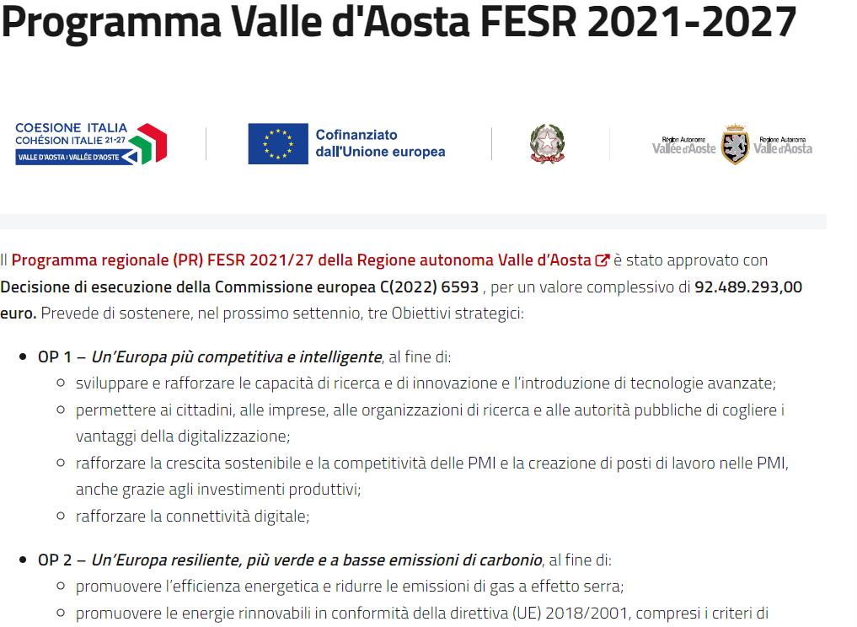
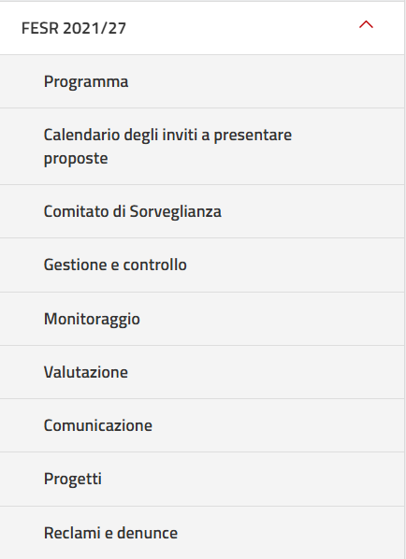

PR Valle d’Aosta FESR 2021-2027: Sito WEB (link: https://new.regione.vda.it/europa/fondi-e-programmi/fondo-europeo-di-sviluppo-regionale/il-fondo-europeo-di-sviluppo-regionale-2021-27-2)

Slide 8





Comunicazione PR Valle d’Aosta FESR 2021-2027: Coinvolgimento
potenziali beneficiari: sensibilizzazione attraverso la diffusione dei risultati dei progetti;
pubblico: coinvolgimento attraverso l’avvicinamento al sistema valoriale dell’Europa: storytelling di tematiche attuali e utilizzo di piattaforme di facilitazione per favorire la comunicazione Regione-cittadini.
Come?
  canali digitali, stampa: azioni atte a creare un sottofondo di comunicazione da cui ricavare sempre le informazioni aggiornate;
  eventi, pubblicazioni: azioni finalizzate alla promozione intensiva del Programma.

Slide 9
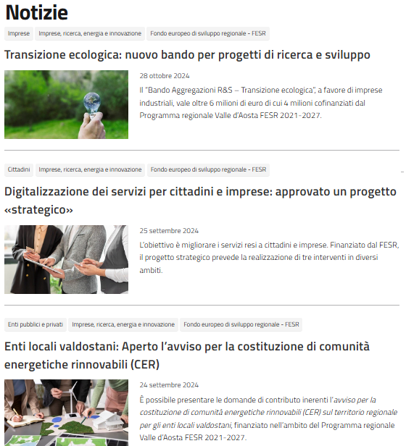
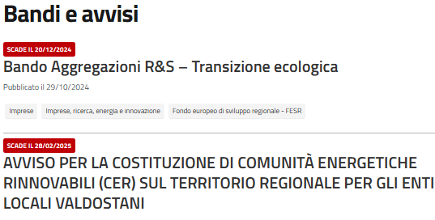
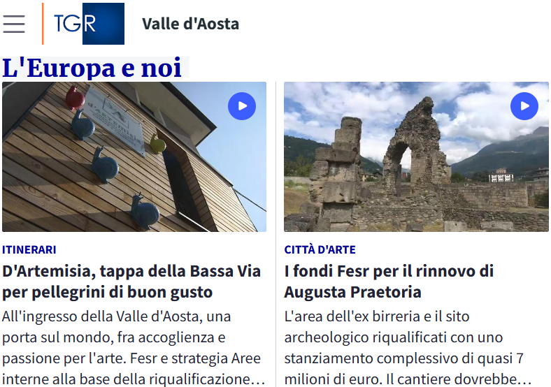

Comunicazione PR Valle d’Aosta FESR 2021-2027: Coinvolgimento (esempi)
Storie di progetto, TV, bandi/avvisi, newsletter/notizie, appuntamenti…

Slide 10


Comunicazione PR Valle d’Aosta FESR 2021-2027: Operazioni di Importanza Strategica (OIS) anche chiamati «Progetti Europa 27»
Progettualità rientranti nell’operazione (OIS multi-intervento):
“Valle d’Aosta Web - VdAWeb”
“Valle d’Aosta Doc – VdADoc”
“Valle d’Aosta Pay - VDAPay”
Adempimenti:
Comunicazione alla CE tramite SFC (in data 03/09/2024 rif. Ares(2024)6240077);
Creazione pagina WEB (https://new.regione.vda.it/europa/progetti/operazioni-di-importanza-strategica-ois);
Evento: Vedrà il coinvolgimento dei beneficiari, dell’AdG e della CE. Si prevede di organizzarlo nella fase conclusiva delle progettualità.

Slide 11



Comunicazione PR Valle d’Aosta FESR 2021-2027: monitoraggio
Le azioni di comunicazione del PR rientrano nel monitoraggio a cui è sottoposta la Strategia unitaria di comunicazione.
Si prevede:
verifica in itinere del livello di raggiungimento degli obiettivi generali (visibilità del ruolo UE e implicazioni nella vita dei cittadini, qualità e fruibilità delle informazioni fornite sul Programma, impatto delle azioni di comunicazione e informazione sui target individuati);
misurazione di indicatori (comuni) di output (“realizzazione”) e di risultato da Programma.

Slide 12

Comunicazione PR Valle d’Aosta FESR 2021-2027: prossimamente…
attuazione attività previste dalla Strategia unitaria di comunicazione della Politica regionale di sviluppo 2021/27;
alimentazione del “Canale Europa” (notizie, appuntamenti, bandi..);
aggiornamento della sezione FESR (calendario degli inviti a presentare proposte, opportunità di finanziamento, elenco delle operazioni selezionate);
monitoraggio e individuazione degli indicatori;
linee guida sulla comunicazione per i beneficiari.

Slide 13





Per approfodimenti o informazioni:​
Sito web Canale Europa VDA
(link: https://new.regione.vda.it/europa/europa)​
Autorità di gestione FESR VDA
(e-mail: adg.fesr@regione.vda.it)​
Responsabile della comunicazione FESR VDA
(e-mail: l.gullone@regione.vda.it)

Slide 14
GRAZIE PER L'ATTENZIONE

